Slide 1

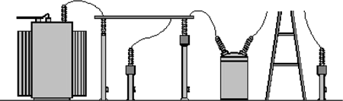
Subestaciones eléctricas
1. Introducción
  Definición
  Tipos de subestaciones
2. Estructura característica de una subestación
  Partes principales
3. Aislamiento eléctrico
4. Aparamenta de maniobra y corte
  Seccionador
  Interruptor automático
5. Aparamenta de protección y medida
  Transformadores de intensidad
  Transformadores de tensión
  Equipos de medida
  Equipos de protección
6. Esquemas eléctricos de subestaciones
  Barra partida
  Interruptor y medio
  Doble barra

Slide 2
1. Introducción Definición
Conjunto situado en un mismo lugar, de la aparamenta eléctrica y de los edificios necesarios para realizar alguna de las funciones siguientes:
  transformación de la tensión,
  de la frecuencia,
  del número de fases,
  rectificación,
  compensación del factor de potencia y
  conexión de dos o más circuitos.
(Reglamento sobre Condiciones Técnicas y Garantías de Seguridad en Centrales Eléctricas, Subestaciones y Centros de Transformación)

Slide 3
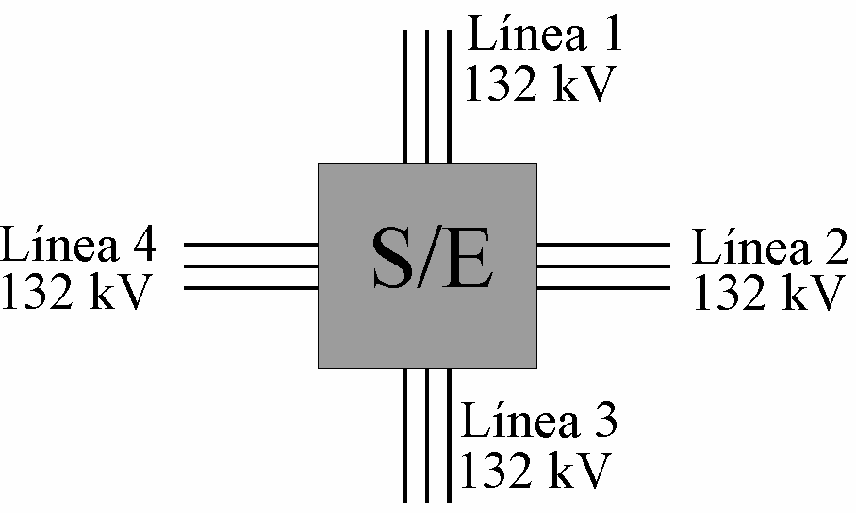
1. Introducción Tipos de subestaciones
Según la función
  De maniobra: destinada a la interconexión de dos o más circuitos
    Todas las líneas que concurren en la subestación a igual tensión
    Permite la formación de nudos en una red mallada
    Aumenta la fiabilidad del sistema

Slide 4
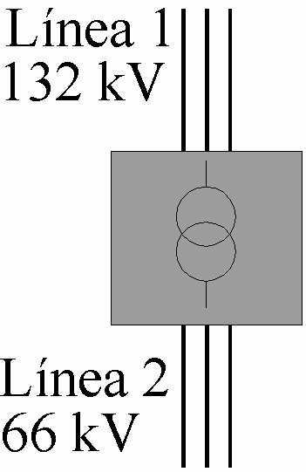
1. Introducción Tipos de subestaciones
De transformación pura: destinada a la transformación de tensión desde un nivel superior a otro inferior
  Necesario presencia de uno o varios transformadores
  Niveles de transformación
Transporte
Subtransporte
Reparto
Subtransporte Reparto
Distribución

Slide 5
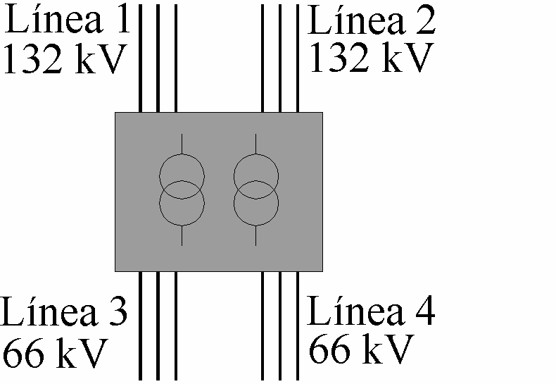
1. Introducción Tipos de subestaciones
De transformación/maniobra: destinada a la transformación de tensión desde un nivel superior a otro inferior, así como a la conexión entre circuitos del mismo nivel
  Uso frecuente

Slide 6
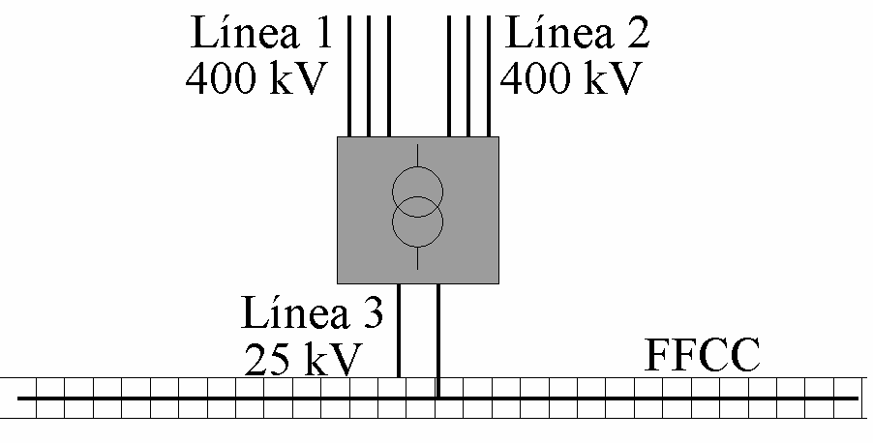
1. Introducción Tipos de subestaciones
4. De transformación/cambio del número de fases: destinada a la alimentación de redes con distinto número de fases
Trifásica
Trifásica
hexafásica
monofásica (subestación de tracción)

Slide 7
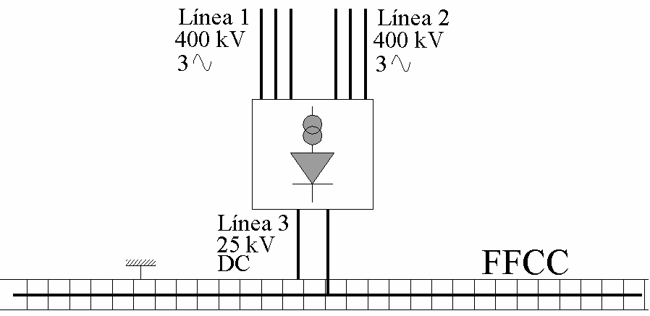
1. Introducción Tipos de subestaciones
5. De rectificación: destinada a alimentar una red en corriente continua (subestación de tracción)

Slide 8
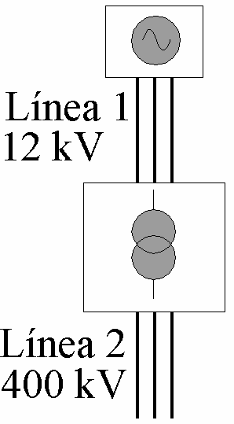
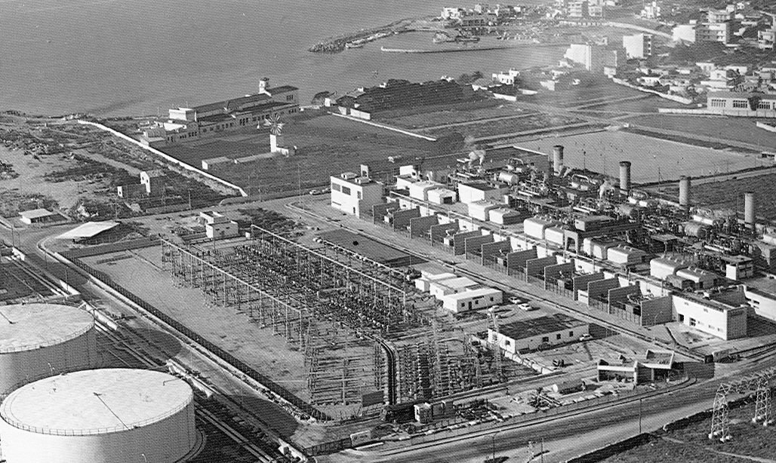
1. Introducción Tipos de subestaciones
6. De central: destinada a la transformación de tensión desde un nivel inferior a otro superior (centrales eléctricas)
C.T. San Juan de Dios (Mallorca)

Slide 9
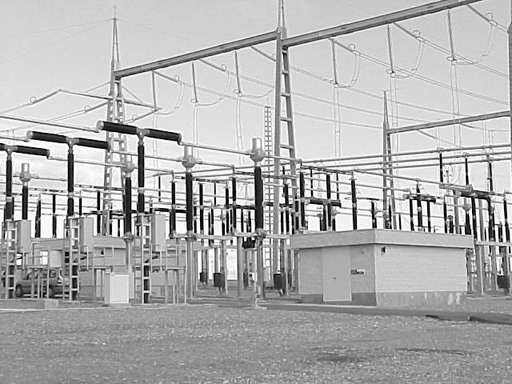
1. Introducción Tipos de subestaciones
Según emplazamiento
  De intemperie
Cuarto de control, protecciones y comunicaciones

Slide 10
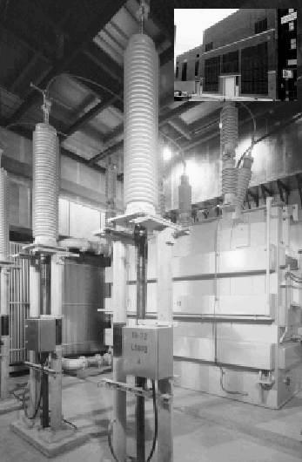
1. Introducción Tipos de subestaciones
De interior
  Elementos protegidos frente a agentes atmosféricos
  Distancias menores
  Más caras

Slide 11
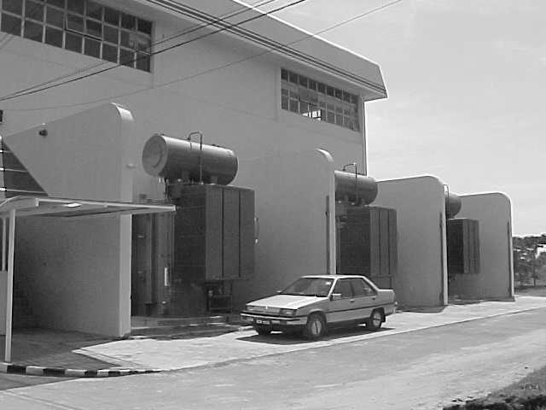
1. Introducción Tipos de subestaciones
De interior
– Transformadores: suelen estar a la intemperie

Slide 12
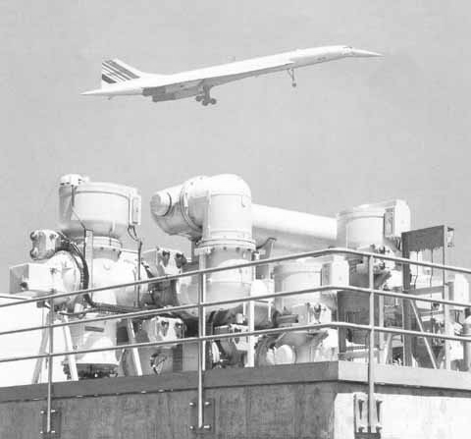
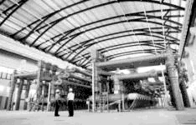
1. Introducción Tipos de subestaciones
3.
Blindadas
Aisladas en gas SF₆
Mínimo espacio requerido
Empleada en ciudades, zonas de alta contaminación

Slide 13
2. Estructura característica de una subestación Aparamenta de maniobra y corte
Seccionadores: Su misión consiste en aislar tramos de circuito de forma visible para que se pueda trabajar sobre los mismos sin peligro.
  Abren y cierran en vacío.
  Deben soportar la intensidad nominal de forma permanente y corrientes de cortocircuito durante un tiempo determinado.
Interruptores: Su misión consiste en abrir y cerrar el circuito en carga.
  Deben soportar intensidades normales y de cortocircuitos, y ser capaces de interrumpir estas últimas.
  Disyuntores: Interruptores automáticos accionados mediante relés.
Seccionador
Interruptor
P_{r} = 3 V_{n} I _{r} (KVA)
Poder de corte o ruptura: valor eficaz de la intensidad máxima que pueden interrumpir. Se expresa como potencia trifásica calculada en base a la tensión nominal.

Slide 14











2. Estructura característica de una subestación Partes principales
Posición/es línea
Posición/es barras/celdas lado de alta
Posición/es primario transformador
Posición/es barras/celdas lado de baja
Servicios auxiliares, baterías, instalaciones de mando y control
Ejemplo de S/E 66/15 kV de intemperie. Alzado de una posición de línea, barras y transformador

Slide 15
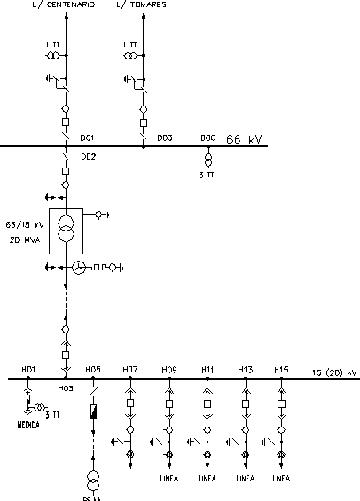
2. Estructura característica de una subestación Partes principales
Ejemplo de S/E 66/15 kV. Esquema eléctrico

Slide 16
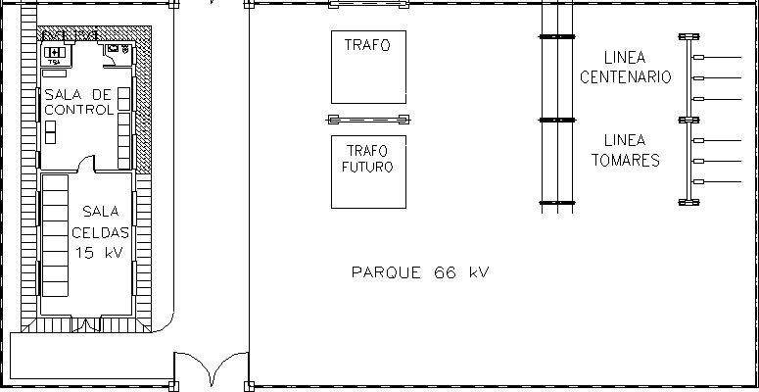
2. Estructura característica de una subestación Partes principales
Ejemplo de S/E 66/15 kV. Disposición en planta

Slide 17
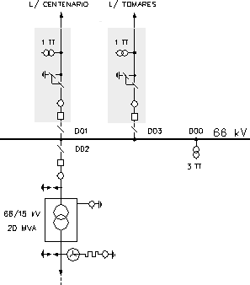
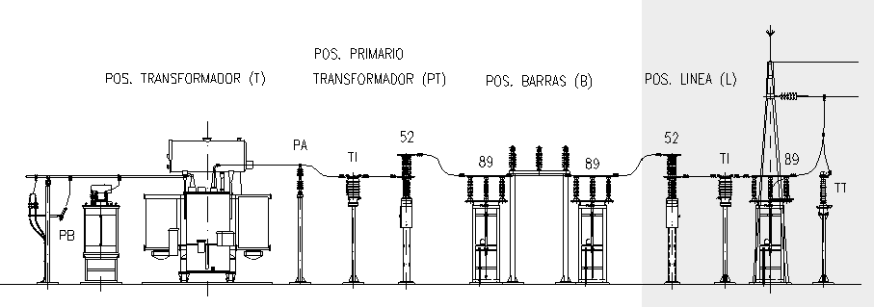
2. Estructura característica de una subestación Partes principales
Posición línea
  Llegada de línea (pórtico de acometida)
  Aislamiento eléctrico y puesta a tierra
  Medida
  Protección automática
  En ocasiones: protección frente a rayos

Slide 18
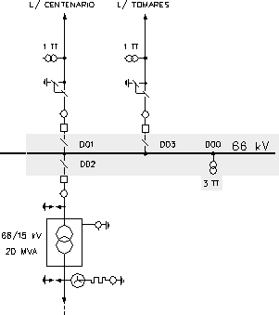
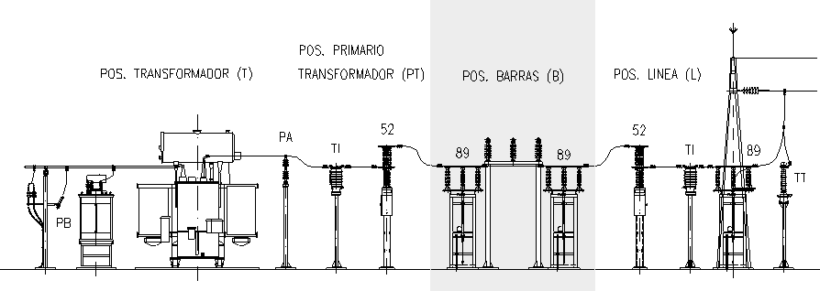
2. Estructura característica de una subestación Partes principales
Posición barras
  Conexión/aislamiento entre posiciones de líneas (seccionador-89)
  Conexión/aislamiento entre posiciones de transformador (seccionador-89)
  Medida tensiones (transf. tensión)

Slide 19
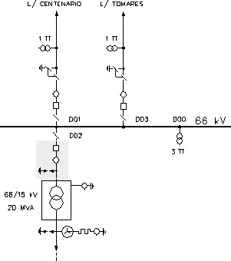
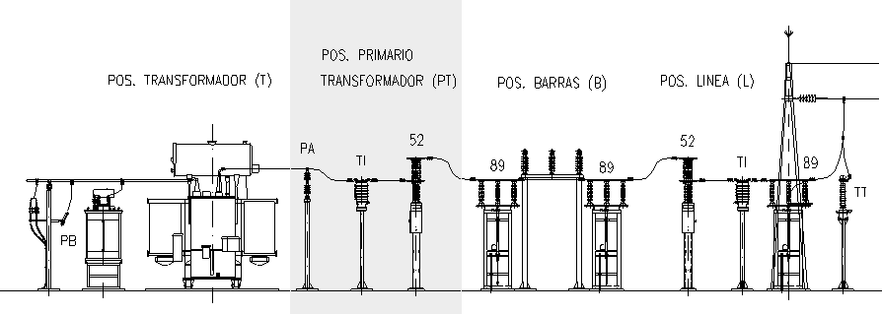
2. Estructura característica de una subestación Partes principales
Posición primario transformador
  Protección automática (interruptor automático- S2)
  Medida (transf. Intensidad-TI)
  Protección frente a rayo (pararrayos-PA)

Slide 20
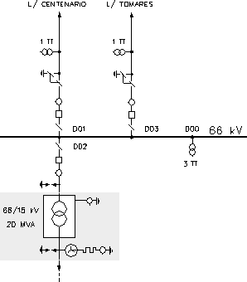
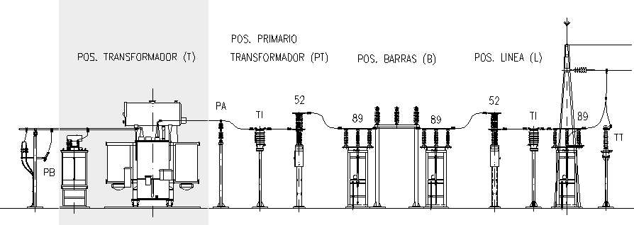
2. Estructura característica de una subestación Partes principales
Posición transformador
  Protección automática (interruptor automático-S2)
  Medida (transf. Intensidad-TI)
  Protección frente a rayo (pararrayos-PA)

Slide 21
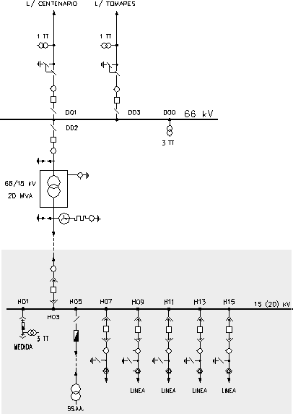
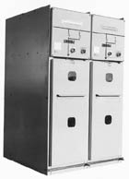
2. Estructura característica de una subestación Partes principales
Posición barras/celdas lado baja
  Media tensión: celdas prefabricadas
  Facilidad montaje
  Integración equipos

Slide 22
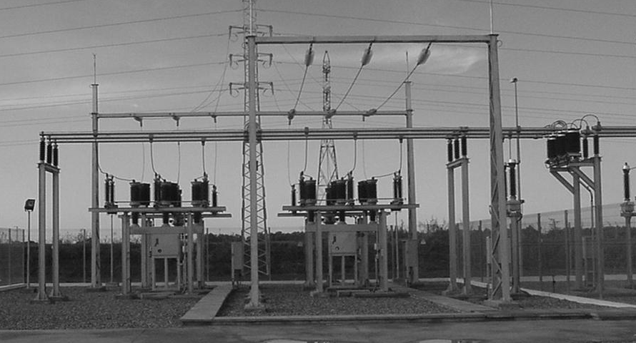
3. Aislamiento eléctrico
Necesario distancias mínimas
  Fase-fase
  Fase-masa
  Fase-tierra
Separación f-f
Sep. f-m
Sep. f-t

Slide 23
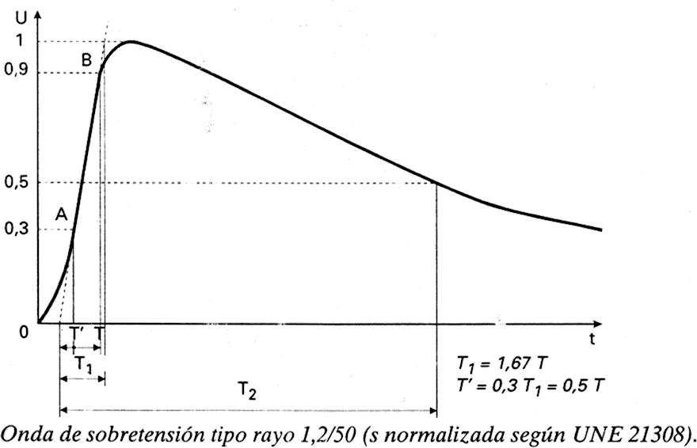
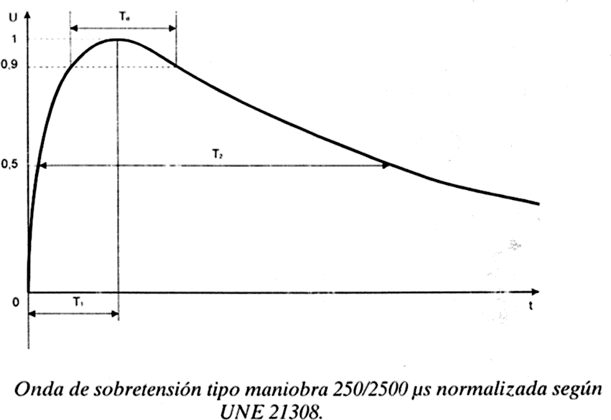
3. Aislamiento eléctrico
Nivel de Aislamiento: Capacidad para soportar sobretensiones de origen atmosférico, de maniobra y a frecuencia industrial. Definido por los valores máximos que soporta en tres ensayos normalizados:
Onda de sobretensión a frecuencia industrial: 60 s.
Onda de sobretensión tipo rayo: 1.2/50 μs
Onda de sobretensión tipo maniobra: 250/2500 μs

Slide 24
4. Aparamenta de maniobra y corte Seccionador
Aparato mecánico de conexión que, por razones de seguridad, en posición abierto, asegura una distancia de seccionamiento que satisface las condiciones especificadas
Permite aislar la subestación de la red
Permite aislar interruptores, transformadores, barras
Ha de maniobrarse en vacío
Soporta corriente de cortocircuito
Seccionador de puesta a tierra: permite poner a tierra la línea

Slide 25
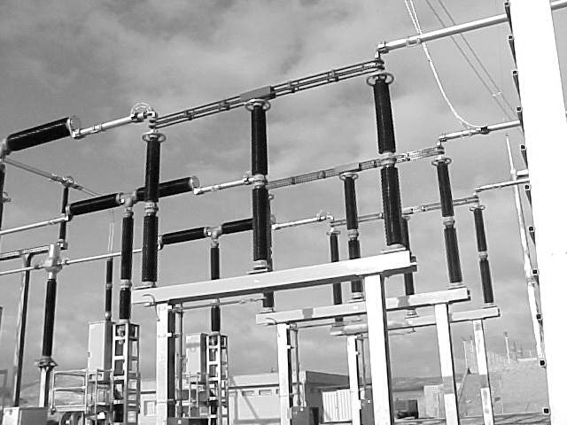
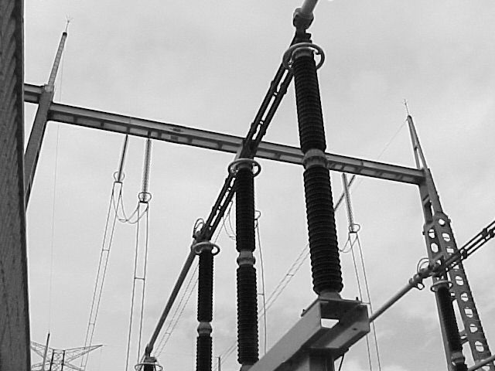
4. Aparamenta de maniobra y corte Seccionador
Seccionador de cuchillas giratorias

Slide 26
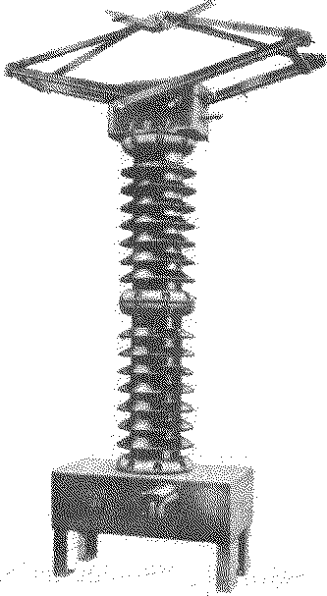
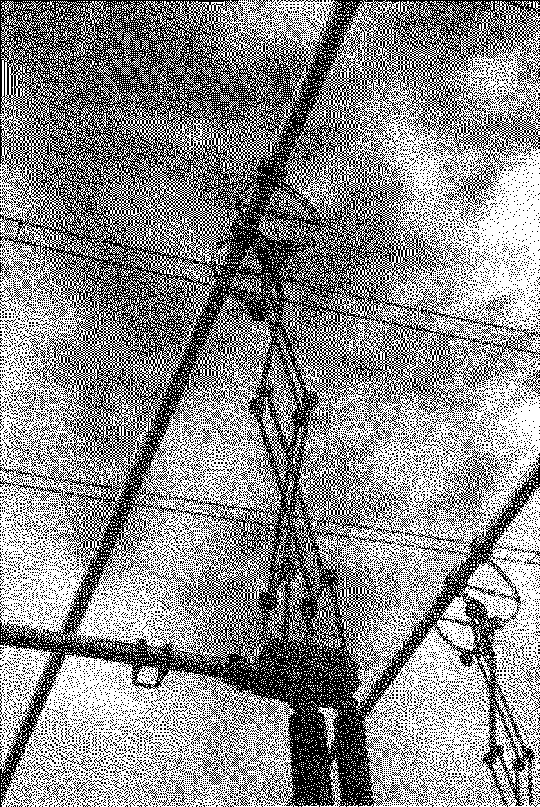
4. Aparamenta de maniobra y corte Seccionador
Seccionador pantógrafo

Slide 27
4. Aparamenta de maniobra y corte Interruptor automático
Interruptor: Aparato dotado de poder de corte, destinado a efectuar la apertura y el cierre de un circuito, que tiene dos posiciones en las que puede permanecer en ausencia de acción exterior y que corresponden una a la apertura y otra al cierre del circuito.
Interruptor automático: Interruptor capaz de establecer, mantener e interrumpir la intensidad de la corriente de servicio, o de interrumpir automáticamente o establecer, en condiciones predeterminadas, intensidades de corriente anormalmente elevadas, tales como las corrientes de cortocircuito.
Dificultad en el proceso de apertura del arco eléctrico. Equipo costoso
Diferentes sistemas
  Atmósfera de hexafluoruro de azufre (SF₆): el más empleado actualmente
  Pequeño volumen de aceite
  Vacío
  Aire comprimido
  Soplado magnético (corriente continua)

Slide 28




4. Aparamenta de maniobra y corte Interruptor automático
Interruptor SF₆ trifásico 66 kV
Polos
Armario de control
y circuitos auxiliares

Slide 29
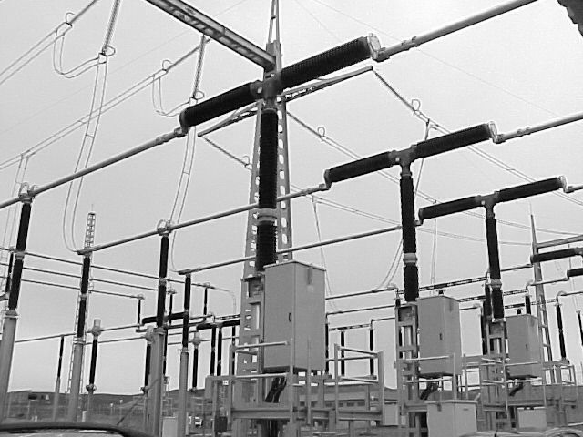
4. Aparamenta de maniobra y corte Interruptor automático
3 interruptores SF₆ monofásicos 400 kV

Slide 30
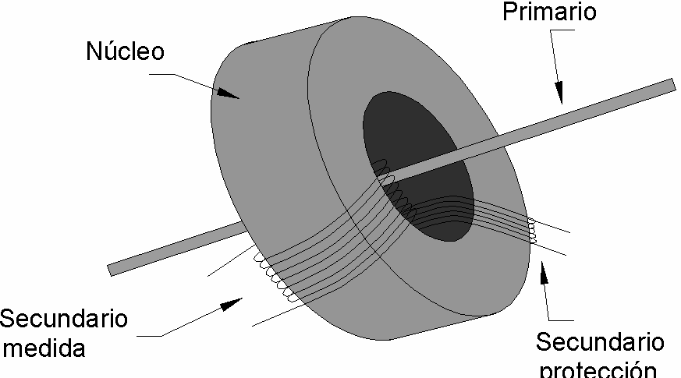
5. Aparamenta de protección y medida Transformadores de intensidad
Transforma la corriente por líneas, barras, transformador, etc., en 0-5 A baja tensión.
  Transformador de medida:
    Se diseña para conseguir un nivel de incertidumbre pequeño en la medida
    El secundario alimenta aparatos de medida
  Transformador de protección:
    Se diseña para conseguir un nivel de incertidumbre aceptable en la medida, incluso para corrientes varias veces la nominal
    El secundario alimenta relés de protección
  Posibilidades:
    Un TI para medida y otro para protección
    Un único TI para medida y protección, con doble secundario

Slide 31
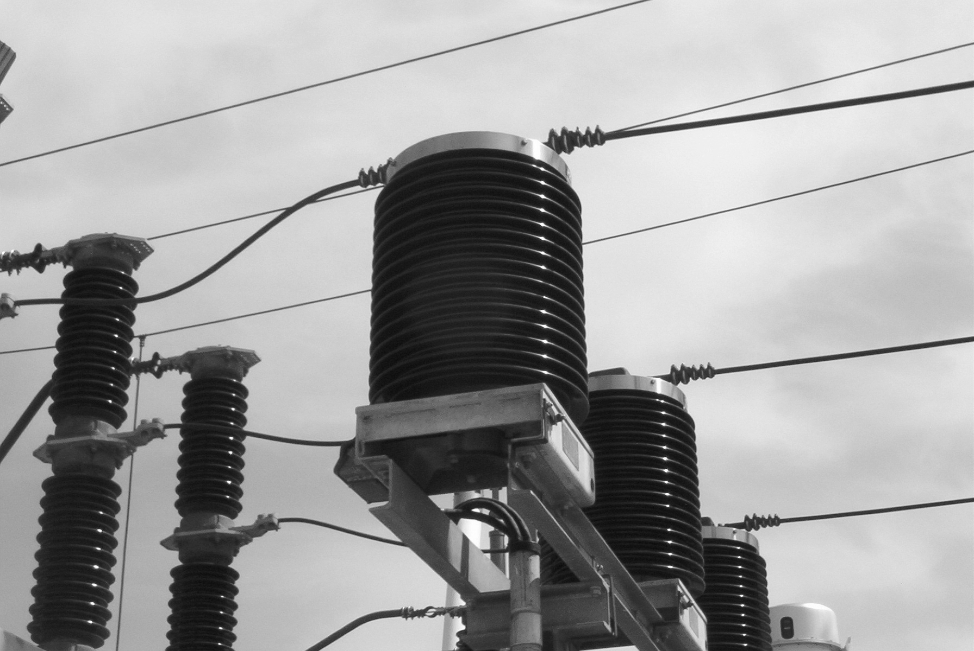
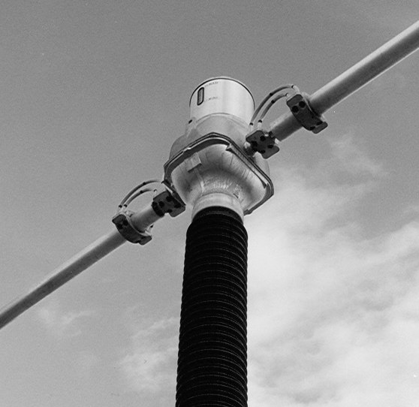
5. Aparamenta de protección y medida Transformadores de intensidad
Transformadores de intensidad 66 kV
Transformador de intensidad 400 kV

Slide 32
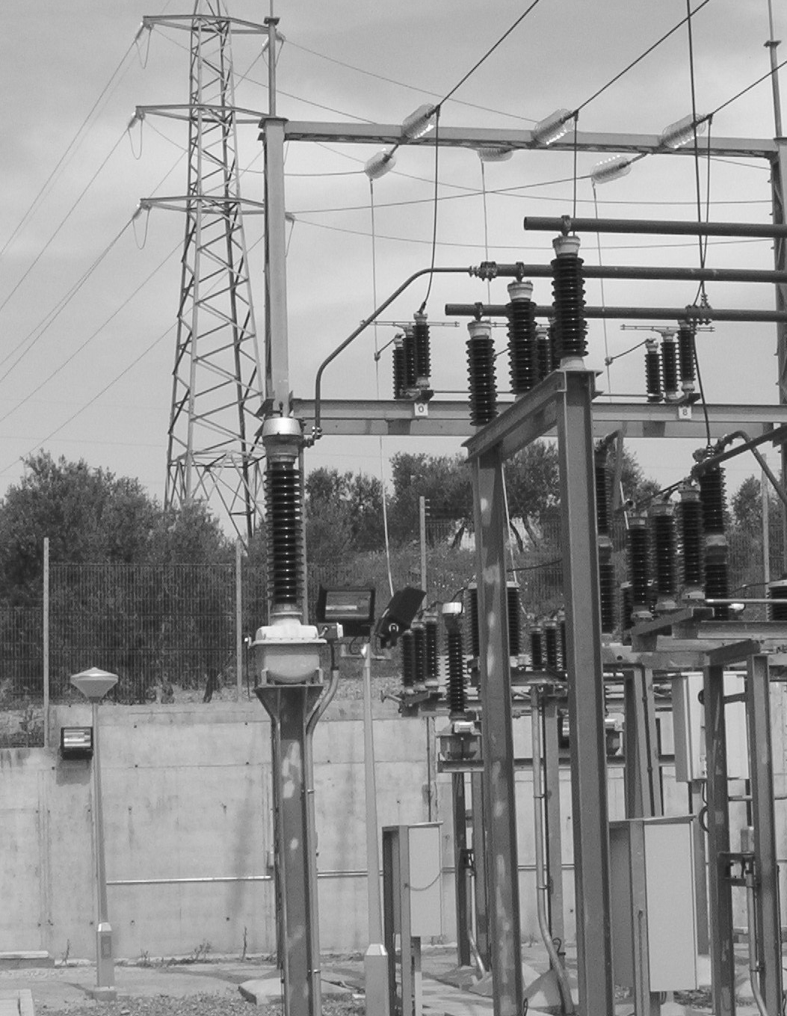
5. Aparamenta de protección y medida Transformadores de tensión
Transforma la tensión fase-tierra en un valor de baja tensión (0-110/√3 V)
Un mismo transformador de tensión puede servir como medida y protección
Transformadores de tensión 66 kV

Slide 33
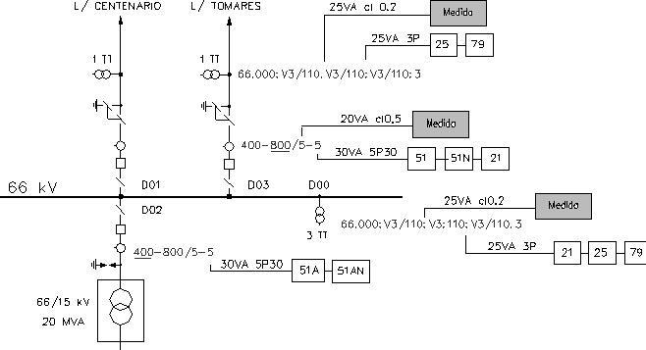
5. Aparamenta de protección y medida Equipos de medida
Voltímetros
Amperímetros
Vatímetros/vatihorímetros
Contadores
Totalizador/tarificador
Puntos de medida en S/E 66/15 kV

Slide 34
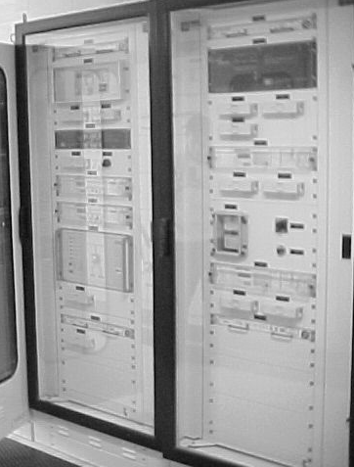
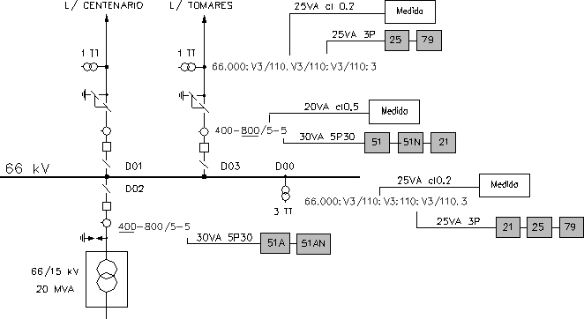
5. Aparamenta de protección y medida Equipos de protección
Relé de sobreintensidad (50/51)
Relé de distancia (21)
Relé diferencial de transformador
Relé de sincronismo (25)
Armarios de relés de protección digitales
Relés de protección en S/E 66/15 kV

Slide 35
6. Esquemas eléctricos de subestaciones Criterios de diseño
Costes de instalación
  Número de interruptores por entrada/salida (circuito)
  Número de seccionadores por circuito
  Aparamenta de medida, control y protección necesaria
Operación y maniobra
  Posibilidades de interconexión entre circuitos
Fiabilidad. Análisis de la continuidad de servicio ante:
  Fallos en circuitos
  Fallos en barras
  Mantenimiento de interruptores
  Fallo en apertura de interruptores

Slide 36
6. Esquemas eléctricos de subestaciones Configuraciones tipo
Coste
Fiabilidad
Interruptor Sencillo - Barra simple
Interruptor Sencillo - Barra simple partida
Interruptor Sencillo - Barra transferencia
Interruptor y medio
Aumenta
Doble interruptor
Aumenta

Slide 37
6. Esquemas eléctricos de subestaciones Interruptor sencillo – Barra simple
# 1 # 2 # 3 # 4
1 Interruptor por circuito
2 Seccionadores por circuito
Fallo en barra: se pierden todos los circuitos al despejar los interruptores la falta
Fallo de interruptor al abrir: se pierden todos los circuitos al abrir el resto de interruptores
Mantenimiento interruptor: el circuito afectado queda indisponible
Operación con un nudo eléctrico únicamente

Slide 38
6. Esquemas eléctricos de subestaciones Interruptor sencillo – Barra partida
# 1 # 2 # 3 # 4
1 Interruptor por circuito
2 Seccionadores por circuito + 1 Seccionador de barra
Fallo en barra: tras una interrupción, sólo se pierde media barra
Fallo de interruptor: tras una interrupción, sólo se pierde media barra
Mantenimiento interruptor: el circuito afectado queda indisponible
Posible operación con 2 nudos eléctricos

Slide 39
6. Esquemas eléctricos de subestaciones Interruptor simple – barra de transferencia
1 Interruptor por circuito
+ 1 de transferencia
3 Seccionadores por circuito
+ 2 de transferencia
Fallo en barra: Tras un corte, continuidad de servicio. Todos los circuitos quedan protegidos por interruptor de transferencia
Fallo Interruptor: Tras un corte, continuidad de servicio
Mantenimiento interruptor: Continuidad de servicio
Operación con un nudo eléctrico
# 1
# 2
# 3
# 4
El interruptor de transferencia puede sustituir a cualquier otro interruptor

Slide 40
6. Esquemas eléctricos de subestaciones Interruptor y medio
1+ ½ Interruptores por circuito
3 Seccionadores por circuito
Fallo en barra: Continuidad de servicio
Fallo de interruptor en barra: Continuidad de servicio
Fallo de interruptor central: Se pierde un circuito
Mantenimiento de interruptor: Continuidad de servicio
Posible operación con 2 nudos eléctricos
# 1
# 3
# 2
# 4

Slide 41
6. Esquemas eléctricos de subestaciones Interruptor doble – barra doble
2 Interruptores por circuito
4 Seccionadores por circuito
Fallo en barra: continuidad de servicio
Fallo de interruptor: continuidad de servicio
Mantenimiento de interruptor: continuidad de servicio
Flexibilidad interconexiones
# 1
# 2
# 3
# 4

